Slide 1
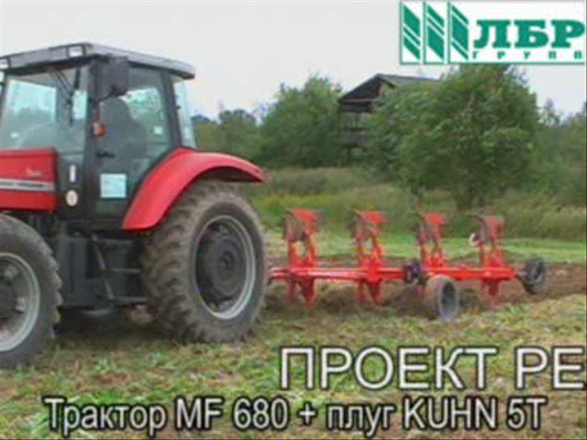

Slide 2
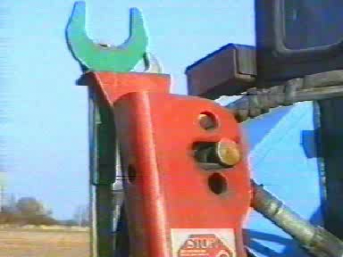

Slide 3

Лекция
Машины и орудия для поверхностной обработки почвы

Slide 4
Вопросы лекции
1. Агротехнические требования к поверхностной обработке почвы.
2. Технологическая схема работы и типы борон.
3. Лущильники. Катки. Классификация, устройство, процесс работы, основные регулировки.
4. Культиваторы. Классификация, устройство, процесс работы, основные регулировки.
5. Организация поверхностной обработки почвы.

Slide 5
1. Поверхность почвы следует обрабатывать на заданную глубину (0,03...0,20 м)
1. Агротехнические требования
2. Отклонение средней глубины обработки от заданной не должно превышать ±0,01 м
3. Верхний слой почвы должен быть мелко комковатым.
4. Высота гребней и глубина борозд не должна быть более 0,03 м.
5. Поверхность обработанного поля должна быть ровной.
6. Выворачивание нижних слоев почвы на поверхность поля не допускается.
7. Сорняки должны быть подрезаны стрельчатыми лапами полностью, рыхлящими - не менее 95%.
8. Огрехи и необработанные полосы не допускаются.
Notes:
Агротехнические требования
Для выполнения поверхностной обработки почвы применяют зубовые и дисковые бороны, лущильники, гладкие и кольчато-шпоровые катки, мотыги с игольчатыми дисками, паровые и пропашные культиваторы.
Орудия поверхностной обработки используют при подготовке почвы к посеву и посадке сельскохозяйственных культур, на операциях по уходу за посевами, при обработке паров и др.
Общие агротехнические требования, предъявляемые к этим орудиям: почва обработана на заданную глубину без пропусков и огрехов, рабочие органы не забиваются почвой и растительными остатками. Последнее требование при малой ширине захвата отдельных рабочих органов выдерживают многорядной расстановкой их на раме орудия.
Зубовые органы должны рыхлить почву на глубину не менее 4 см, чтобы раскрошенный поверхностный слои состоял в основном из комков размером 1...4 см. Поверхность поля после прохода борон должна быть ровной: высота гребней и глубина борозде более 3...4 см, огрехи не допускаются. Зубовые и сетчатые бороны применяют для проведения поверхностной обработки посевов перед всходами и по всходам. Повреждение всходов при такой обработке не должно превышать 3 %.
Дисковые бороны и лущильники должны обрабатывать почву на глубину не менее 8 см. Отклонение средней глубины от заданной допускается не более ±3 см. В верхнем обработанном слое почвы не должно быть комков более 10 см по наибольшему размеру. Поверхность поля после прохода дисковых борон должна быть слитной, а глубина развальных борозд и высота свальных гребней -- не более глубины обработки. Сорные растения должны быть подрезаны не менее чем на 97 %.
Катки должны равномерно уплотнять поверхностный слой почвы. При нормальной влажности размер комков после прикатывания не должен превышать 3...5 см.
При сплошной обработке культиваторы должны рыхлить почву на глубину 6... 16 см. Отклонение средней глубины обработки от заданной не должно превышать ± 1 см. При рыхлении не должно быть выноса влажных слоев почвы на поверхность поля. После культивации поверхность поля должна быть ровной, без гребней и борозд. Это достигается одновременной работой культиваторов и борон. Высота гребней и глубина борозд не должны превышать 3...4 см. Во время культивации сорные растения должны быть полностью подрезаны.
Пропашные культиваторы должны полностью уничтожать сорняки в междурядьях, не повреждая культурных растений, а качество обработки междурядий должно удовлетворять перечисленным требованиям.
Культиваторы-окучники в процессе работы нагребают почву к растениям ровным слоем высотой 5...8 см. При этом дно и стенки борозды должны быть покрыты взрыхленным слоем почвы. При подкормке посевов удобрения должны попадать на глубину до 15 см на расстоянии 15...20 см от рядков растений.

Slide 6
2. Технологическая схема работы и типы зубовых борон
Бороны применяют для рыхления верхнего слоя почвы, выравнивания поверхности поля, разрушения почвенной корки, крошения комков, уничтожения сорняков, заделки семян и удобрений.
Бороны бывают зубовые и дисковые.
Зубовые бороны делятся на легкие (5…10Н), средние (12…15Н), тяжелые (16…20Н).

Slide 7
Типы зубьев борон
а–зуб тяжелой и средней бороны; б–зуб легкой бороны; в, г, д–зубья сетчатых борон; е–зуб прополочной бороны; ж–зуб луговой бороны

Slide 8
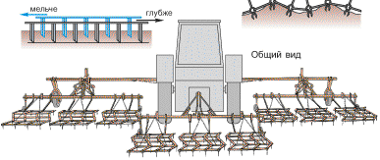
Зубовые бороны
Тяжелые бороны применяют для дробления глыб (пластов) после вспашки, обработки лугов и пастбищ.
Средние – для разбивания комьев, уничтожения всходов сорняков, боронования всходов зерновых и технических культур.
Легкие – для разрушения поверхностной корки, выравнивания поверхности поля перед посевом, заделки семян и минеральных удобрений.
Notes:
Тяжелые бороны применяют для дробления глыб (пластов) после вспашки, обработки лугов и пастбищ.
Средние – для разбивания комьев, уничтожения всходов сорняков, боронования всходов зерновых и технических культур.
Легкие – для разрушения поверхностной корки, выравнивания поверхности поля перед посевом, заделки семян и минеральных удобрений.

Slide 9
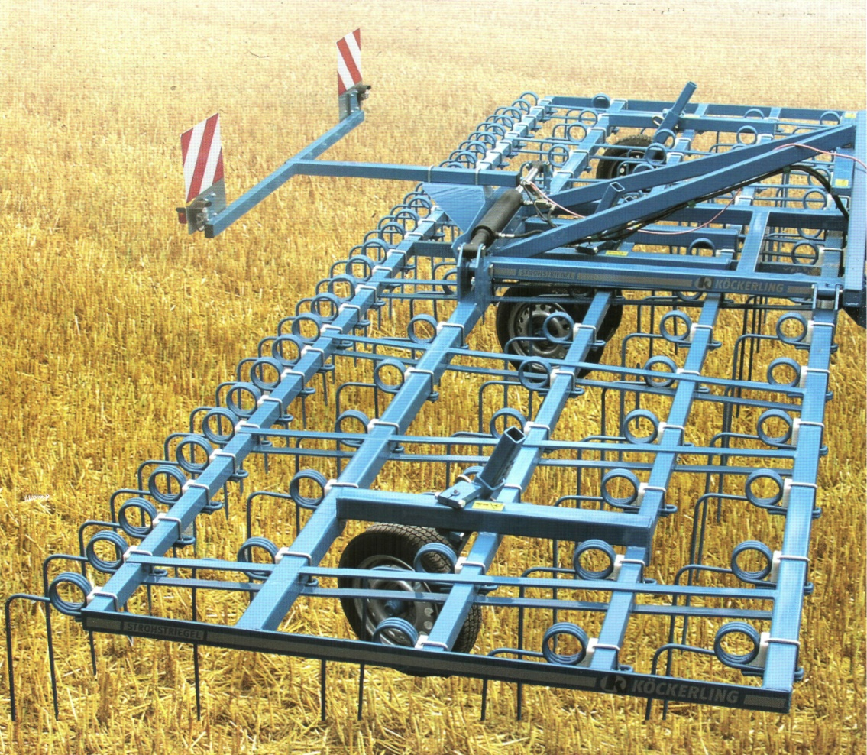
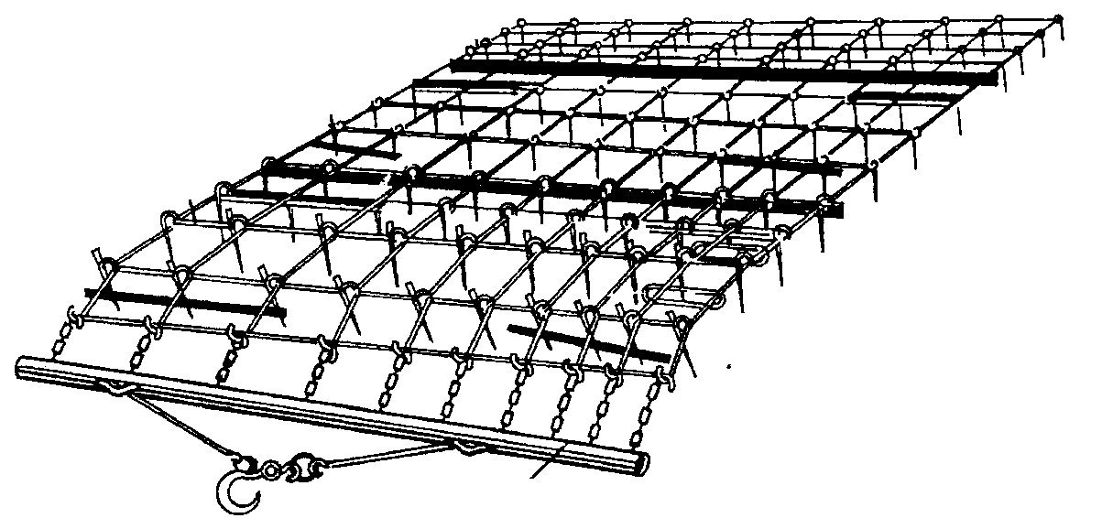
Сетчатые бороны
Благодаря шарнирному соединению они хорошо копируют неровности поля и поэтому применяются для боронования как гладких, так и гребневых посадок.
Сетчатая борона для равномерного распределения соломы по полю
Notes:
Сетчатая борона для равномерного распределения соломы по полю.
Благодаря шарнирному соединению они хорошо копируют неровности поля и поэтому применяются для боронования как гладких, так и гребневых посадок.

Slide 10
Дисковые бороны
Рабочий орган дисковой бороны – стальной заостренный сферический диск со сплошной или вырезной режущей кромкой.
Практикой выработано определенное соотношение между диаметром и глубиной обработки:
D=k∙a
где к-коэффициент, равный 3…4 для плугов, 4…6 для борон, 6…8 для лущильников.
Чем меньше радиус кривизны диска тем интенсивнее крошится и оборачивается пласт.
D=2rsinφ

Slide 11
Угол между плоскостью вращения диска и линией направления движения бороны называют углом атаки (10…25°).

Slide 12
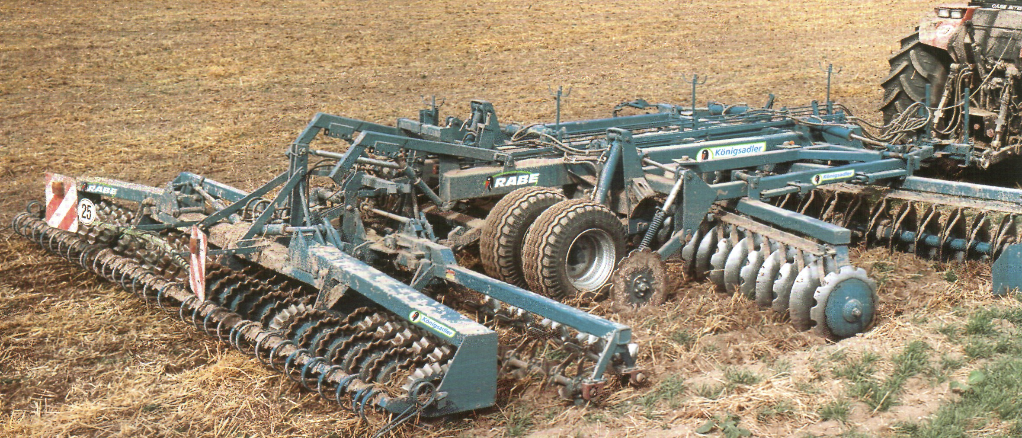
Дисковая борона Konigsadler Rabe (Германия)
Предназначена для неглубокого и глубокого рыхления с интенсивным измельчением, перемешиванием растительных остатков и последующим уплотнением почвы.
Notes:
Дисковая борона производства Германии)
Предназначена для неглубокого и глубокого рыхления с интенсивным измельчением, перемешиванием растительных остатков и последующим уплотнением почвы.

Slide 13
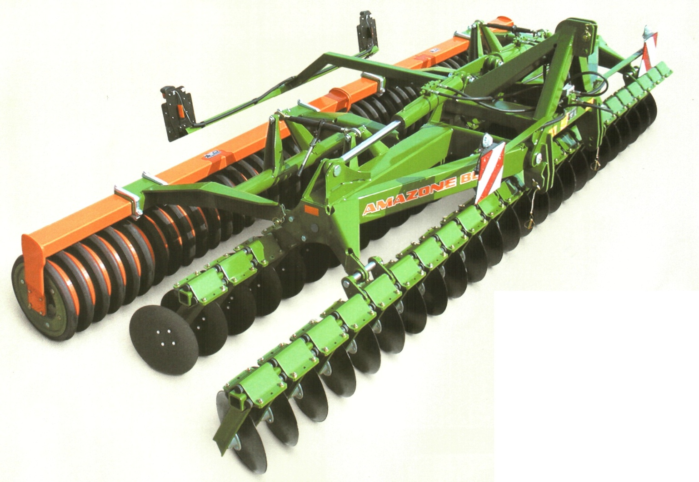
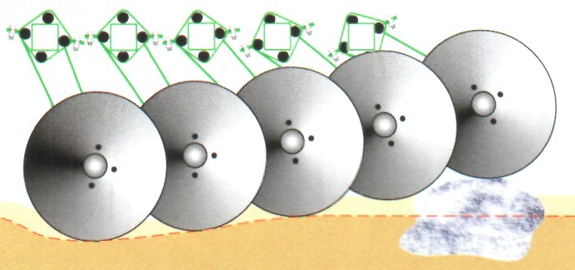
Дисковая борона Catros Amazone (Германия)
Защита от перегрузок и препятствий
Борона предназначена для неглубокой обработки (10см) почвы. Каждый диск расположен на отдельной стойке посредством резиновых упругих элементов.
Notes:
Дисковая борона Catros Amazone (Германия)
Борона предназначена для неглубокой обработки (10см) почвы.
Каждый диск расположен на отдельной стойке посредством резиновых упругих элементов. Которые обеспечивают защиту от перегрузок и препятствий

Slide 14
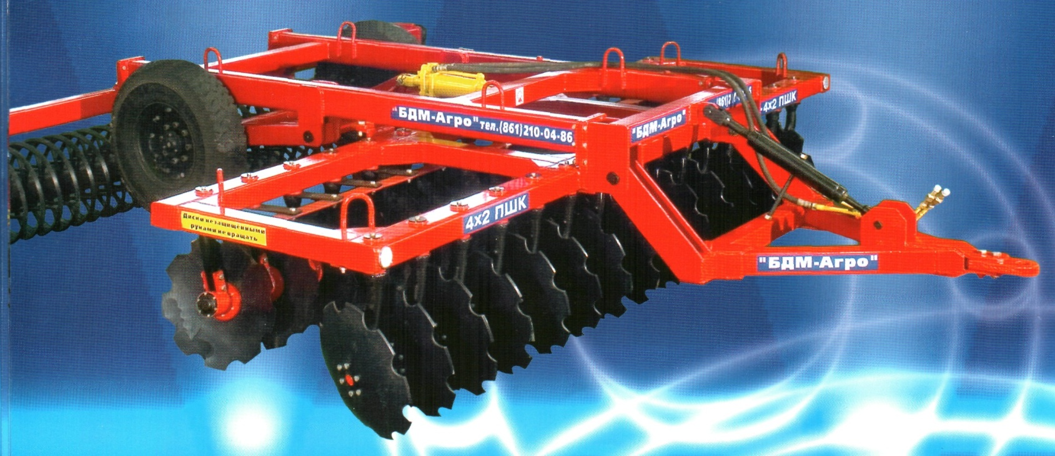
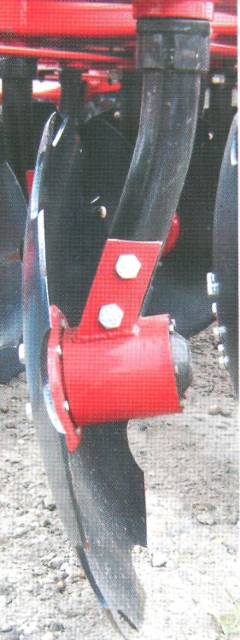
Дискаторы
Дискаторы применяются в системе основной и предпосевной обработки почвы по энерго- и ресурсосберегающим технологиям под зерновые, технические и кормовые культуры, а также лущения стерни.
Отличительной особенностью дискатора является то, что каждый диск установлен на индивидуальной стойке и имеет наклон от вертикальной оси. Диск выполняет роль лемеха и отвала. Угол атаки настраивается от 0 до 30⁰. Работают дискаторы в условиях повышенной влажности на полях с большим количеством растительных остатков.
Notes:
Дискаторы применяются в системе основной и предпосевной обработки почвы под зерновые, технические и кормовые культуры, а также лущения стерни.
Отличительной особенностью дискатора является то, что каждый диск установлен на отдельной стойке и имеет наклон от вертикальной оси. Диск выполняет роль лемеха и отвала. Угол атаки настраивается от 0 до 30 градусов. Работают дискаторы в условиях повышенной влажности на полях с большим количеством растительных остатков.

Slide 15
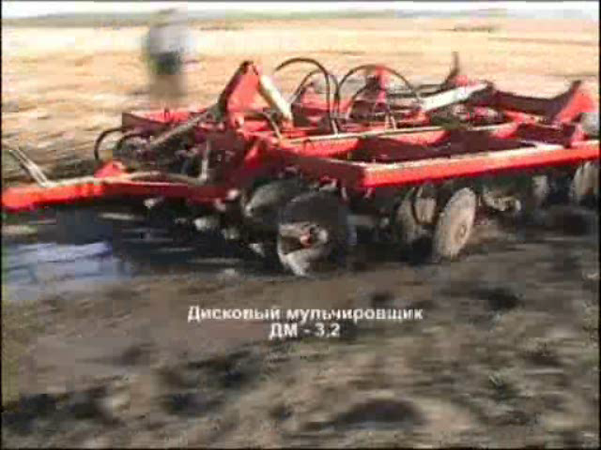

Slide 16
Марки борон
Сетчатая борона БСО-4 - предназначена для рыхления верхнего слоя почвы и уничтожения сорняков на посевах в период появления всходов, для боронования гребневых посадок картофеля.
БЗТС-1 - борона зубовая тяжелая скоростная. Применяют для дробления глыб и рыхления пластов после вспашки, вычесывания сорняков, обработки лугов и пастбищ.
БЗСС-1 - борона зубовая средняя скоростная. Предназначена для рыхления и выравнивания поверхности поля, уничтожения всходов сорняков, разбивания комков, заделки удобрений, боронования всходов зерновых и технических культур.
БДН-3 - борона дисковая навесная. Предназначена для выполнения послепахотного рыхления пластов, предпосевной обработки зяби, лущения стерни.
БДМ-4х4ШК - борона дисковая модульная (дискатор). Каждый диск бороны расположен на индивидуальной оси и отклонен от вертикальной плоскости.
Catros 5001-2 Amazone - борона дисковая. 5м ширина захвата. Предназначена для рыхления и подготовки почвы под посев, для уничтожения сорняков и измельчения пожнивных остатков.

Slide 17
3. Лущильники. Катки. Классификация, устройство, процесс работы.
Лущение – обработка почвы на небольшую глубину, предшествующая вспашке.
Угол атаки дискового лущильника - 30...35°.
При таком угле атаки диски лущильников по сравнению с дисками борон в большей степени оборачивают и крошат почвенный пласт, заделывают в верхний слой почвы пожнивные остатки, сорные растения и их семена. Глубина обработки 4…10см.

Slide 18
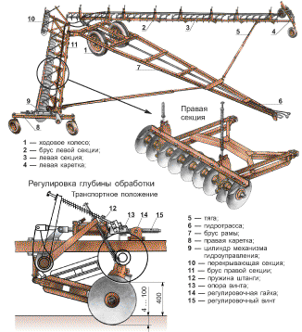
Дисковый лущильник ЛДГ-10

Slide 19
Катки предназначены для уплотнения почвы до и после посева с целью выравнивания поверхности поля, разрушения глыб, улучшения контакта семян с почвой, снижения испарения влаги (рабочая скорость до 13 км/ч).
Типы катков:
а) Кольчато-шпоровые (масса катка, приходящаяся на 1 см ширины захвата 2,5…4,0 кг/см);
б) Кольчато-зубчатые (2,5…4,0 кг/см);
в) Гладкие водоналивные (2,5…6,0 кг/см);
г) Легкие гладкие водоналивные для сахарной свеклы (2,5…3,0 кг/см);
д) Борончатые (2,5…4,0 кг/см);
е) Планчатые катки (2,5…4,0 кг/см);
ж) Прутковые (2,5…4,0 кг/см);
з) Комбинированные катки (2,5…4,0 кг/см);
Notes:
Катки предназначены для уплотнения почвы до и после посева с целью выравнивания поверхности поля, разрушения глыб, улучшения контакта семян с почвой, снижения испарения влаги (рабочая скорость до 13 км/ч).
Типы катков:
а) Кольчато-шпоровые
б) Кольчато-зубчатые
в) Гладкие водоналивные
г) Легкие гладкие водоналивные для сахарной свеклы
д) Борончатые
е) Планчатые катки
ж) Прутковые
з) Комбинированные катки

Slide 20
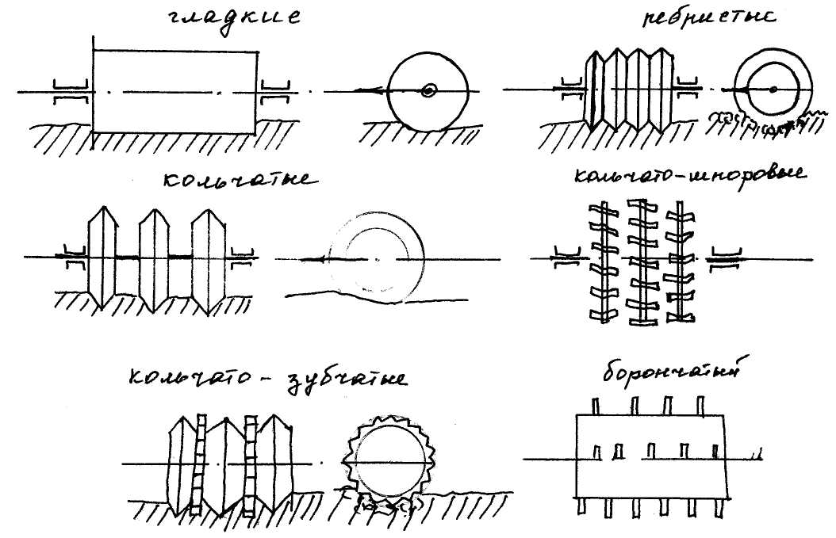
По форме рабочей поверхности катки бывают:
Катки
Notes:
Почву уплотняют катками до и после посева. До посева выравнивают поверхность поля, разрушают глыбы, уплотняют неосевшую, поздно обработанную почву. Уплотняя верхний слой после посева, улучшают контакт семян с почвой и увеличивают приток влаги из нижних горизонтов, в результате чего семена быстрее прорастают. В засушливых районах прикатыванием снижают потери влаги за счет конвекционно-диффузного тока (испарения), интенсивность которого больше при рыхлой почве и меньше при уплотненной.
На прикатанном поле повышается равномерность хода агрегатов, поэтому рабочая скорость может быть больше.

Slide 21
Уплотняющая способность катка зависит от его массы m, диаметра D и ширины захвата В. Ее принято выражать через удельное давление р (Н/см), приходящееся на 1 см ширины катка:
Для вдавливания в почву и разрушения комков размером а диаметр катка должен удовлетворять следующему условию:
где φ1 и φ2 – углы трения комков соответственно о каток и почву.
Тяговое усилие Р (Н), необходимое для перемещения катка по ровной поверхности, определяют по формуле:
где G – сила тяжести катка; k – коэффициент объемного смятия почвы, Н/см3.

Slide 22
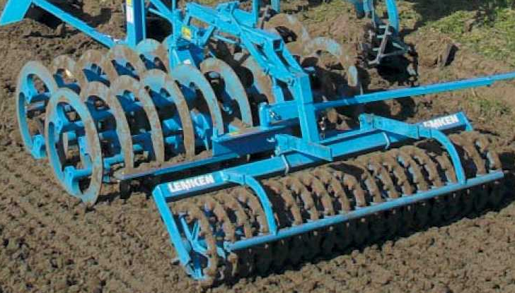
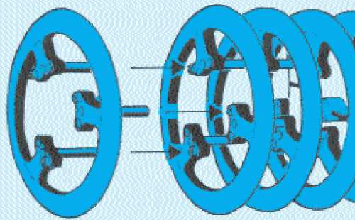
Варио Пак 110 WEP 90
Каток для любых почвенных условий используется в комбинации с плугом фирмы Lemken. После прохода прикатывающих катков ВариоПак восстанавливаются капиллярные каналы в корнеобитаемом слое, а крупные комки дополнительно крошатся. Последействие катков предотвращает высушивание почвы и активизирует действие почвенных микроорганизмов.
Notes:
Катки Варио Пак фирмы Lemken агрегатируемые вместе с плугами
После прохода прикатывающих катков ВариоПак восстанавливаются капиллярные каналы в корнеобитаемом слое, а крупные комки дополнительно крошатся. Последействие катков предотвращает высушивание почвы и активизирует действие почвенных микроорганизмов.

Slide 23
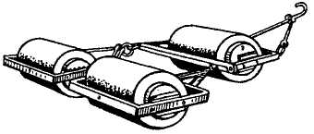
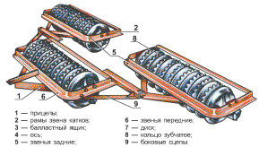
3КВГ-1,4
ККН-2,8
Гладкий водоналивной каток предназначен для уплотнения поверхностного слоя почвы до или после посева, прикатывания зеленых удобрений перед запашкой. Каток трехсекционный. Каждая секция снабжена вращающимся гладким пустотелым цилиндром диаметром 700 мм, длиной 1400 мм и вместимостью 500 л. Цилиндры заполняют водой. Изменяя количество воды, регулируют удельное давление катка на почву в пределе от 23 до 60 Н/см.
Кольчато-зубчатый каток предназначен для выравнивания поверхности поля, уплотнения на глубину до 7 см и рыхления на глубину 4 см поверхностного слоев почвы. Его можно применять в агрегате со свекловичными сеялками и культиваторами.
Notes:
3(Три) КВГ-1,4 Гладкий водоналивной каток предназначен для уплотнения поверхностного слоя почвы до или после посева, прикатывания зеленых удобрений перед запашкой. Каток трехсекционный. Каждая секция снабжена вращающимся гладким пустотелым цилиндром диаметром 700 мм, длиной 1400 мм и вместимостью 500 л.
Цилиндры заполняют водой.
Изменяя количество воды, регулируют удельное давление катка на почву в пределе от 23 до 60 Н/см.
Кольчато-зубчатый каток предназначен для выравнивания поверхности поля, уплотнения на глубину до 7 см подповерхностного и рыхления на глубину 4 см поверхностного слоев почвы. Его можно применять в агрегате со свекловичными сеялками и культиваторами.

Slide 24
4. Культиваторы. Классификация, устройство, процесс работы, основные регулировки.
Различают культиваторы для сплошной обработки почвы, пропашные.
По виду тяги культиваторы бывают прицепные и навесные.
Сплошную культивацию применяют для уничтожения сорняков и рыхления почвы без ее оборачивания при уходе за парами и подготовке к посеву. Рыхление почвы способствует накоплению и сохранению влаги и питательных веществ в форме, доступной для усвоения их растениями.
Сплошную культивацию следует проводить поперек предыдущей обработки или под углом к ней на скорости 9... 12 км/ч.
Notes:
Различают культиваторы для сплошной обработки почвы, пропашные.
По виду тяги культиваторы бывают прицепные и навесные
Сплошную культивацию применяют для уничтожения сорняков и рыхления почвы без ее оборачивания при уходе за парами и подготовке к посеву. Рыхление почвы способствует накоплению и сохранению влаги и питательных веществ в форме, доступной для усвоения их растениями.
Сплошную культивацию следует проводить поперек предыдущей обработки или под углом к ней на скорости 9... 12 км/ч.

Slide 25
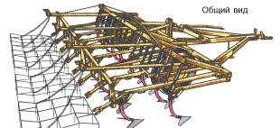
Марки культиваторов
КПС-4

Slide 26
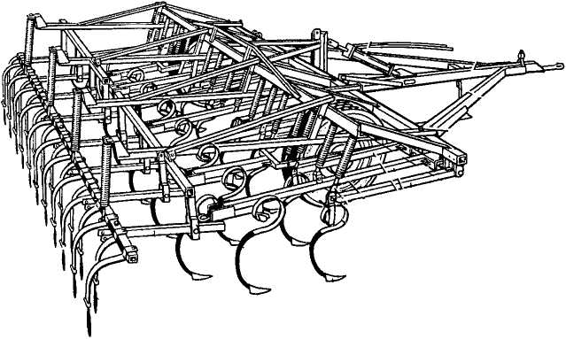
КПС-4Г
1
2
4
3
5
6
7
8
9
15
10
13
14
12
11
1–пружина; 2–гидроцилиндр; 3–сница; 4–серьга; 5–подставка; 6–регулятор глубины; 7–рама; 8–угольник; 9–штанга с пружиной; 10–колесо; 11–рабочие органы; 12–понизитель; 13–приспособление для навески борон; 14–зубовая борона
Культиватор для предпосевной обработки почвы и обработки паров с одновременным боронованием. В отличии от аналога имеет более жесткую конструкцию рамы. Укомплектован стрельчатыми лапами 270 мм и приспособлением для навески барон.

Slide 27
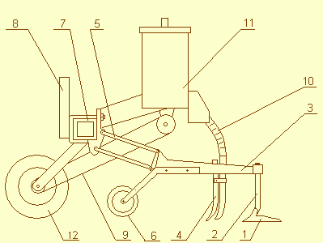
КУЛЬТИВАТОРЫ РАСТЕНИЕПИТАТЕЛИ (ПРОПАШНЫЕ) предназначены для рыхления почвы в междурядьях пропашных культур с одновременным уничтожением сорняков и внесением минеральных удобрений (подкормка)
1 –Лапа, 2 –Стойка, 3 – Грядиль,
4-Подкормочный нож, 5-Параллелограмная рамка, 6-Копирующее колесо, 7-Рама,
8-Навесное устройство, 9-Механизм привода, 10-Тукопровод, 11-Туковысевающий аппарат АТД-2, 12-Опорно-приводные колеса
РЕГУЛИРОВКИ
Глубина хода лап — перестановкой стойки по грядилю
Ширина защитной зоны — Лапы не должны повреждать корневую систему картофеля, поэтому, чем позже обработка, тем уже лапа.
Норма внесения удобрений — шибером на туковысевающем аппарате.
Вылет маркеров — ширина стыковых междурядий должна быть 70±10 см
Notes:
КУЛЬТИВАТОРЫ РАСТЕНИЕПИТАТЕЛИ (ПРОПАШНЫЕ) предназначены для рыхления почвы в междурядьях пропашных культур с одновременным уничтожением сорняков и внесением минеральных удобрений (подкормка)
РЕГУЛИРОВКИ
Глубина хода лап — перестановкой стойки по грядилю
Ширина защитной зоны — Лапы не должны повреждать корневую систему картофеля, поэтому, чем позже обработка, тем уже лапа.
Норма внесения удобрений — шибером на туковысевающем аппарате.
Вылет маркеров — ширина стыковых междурядий должна быть 70±10 см

Slide 28
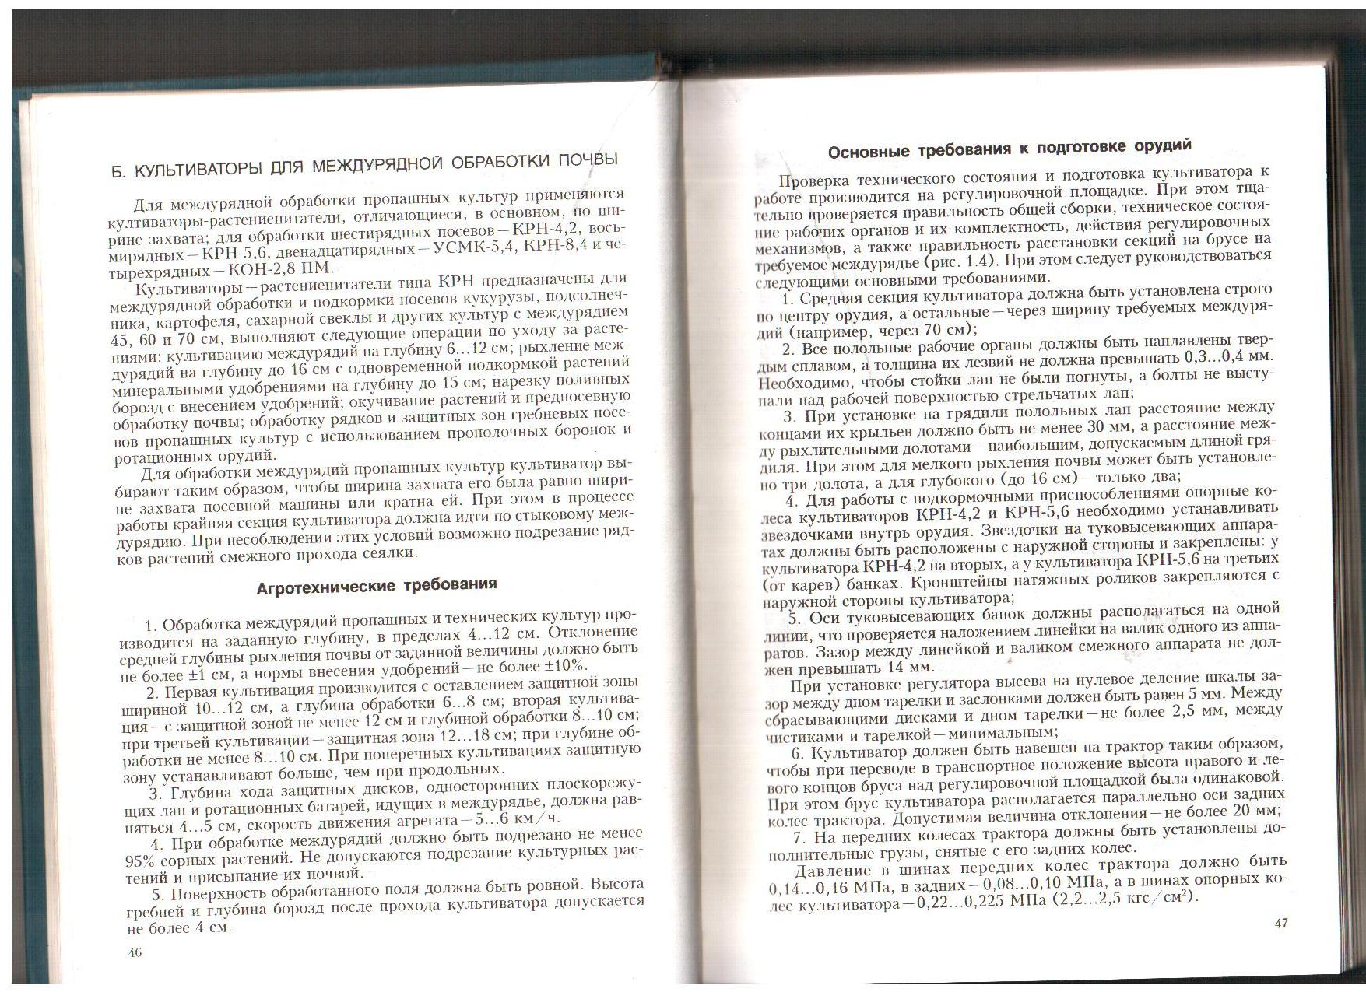

Slide 29
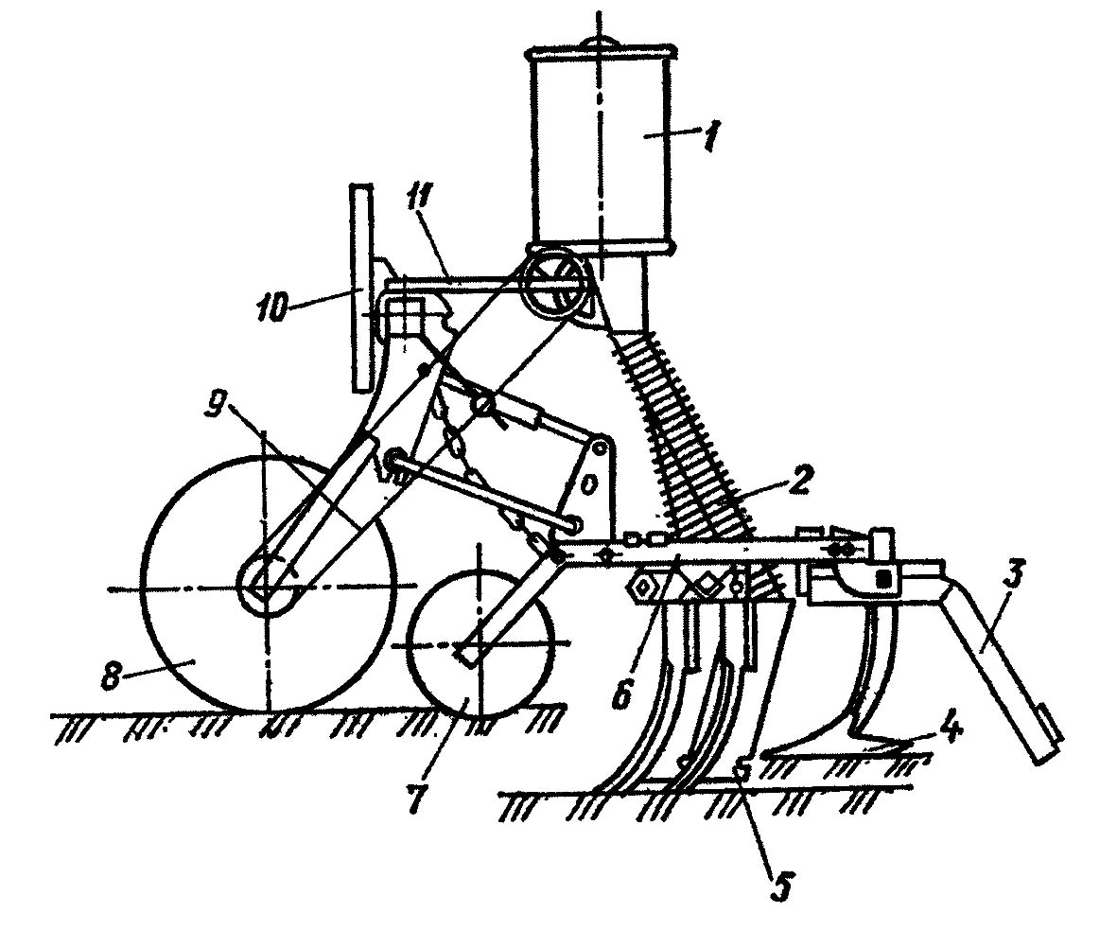
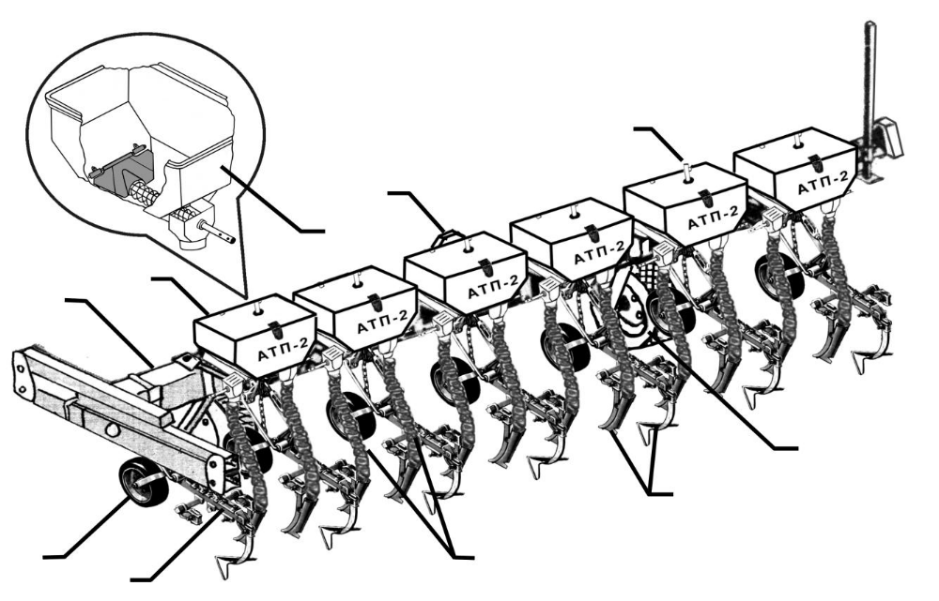
Notes:
КРН-5,6

Slide 30
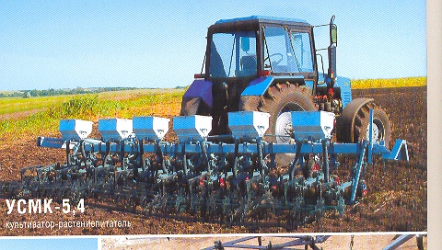
культиватор -растениепитатель
Notes:
культиватор –растениепитатель УСМК-5,4

Slide 31
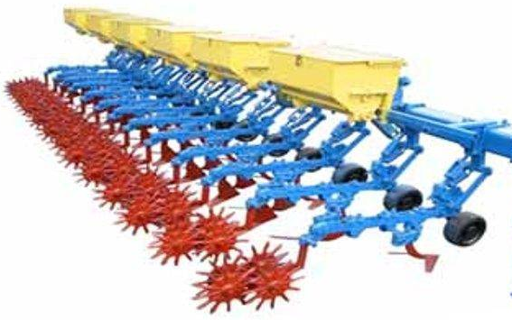
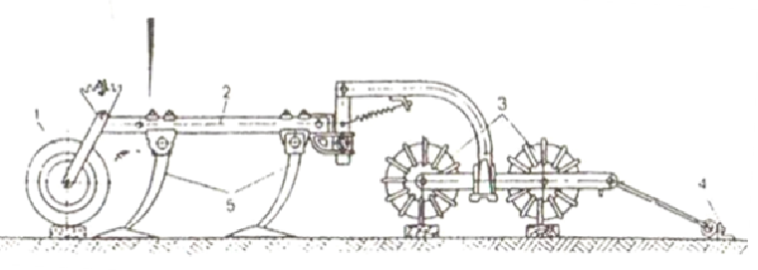
Notes:
При регулировке культиваторов УСМК-5,4 А и УСМК-5,4Б на глубину обработки почвы опускают культиватор всеми колесами на деревянные подставки (рис. 3.11). Ослабив винты (скобы) крепления стоек рабочих органов в держателях, опускают рабочие органы на поверхность площадки. Затем снова закрепляют их в держателях так, чтобы стояки находились в вертикальном положении, а каждая лапа всей плоскостью лезвия опиралась на поверхность площадки. При отсутствии опоры на всю плоскость регулируют длину верхнего звена подвески или центральной тяги трактора.

Slide 32
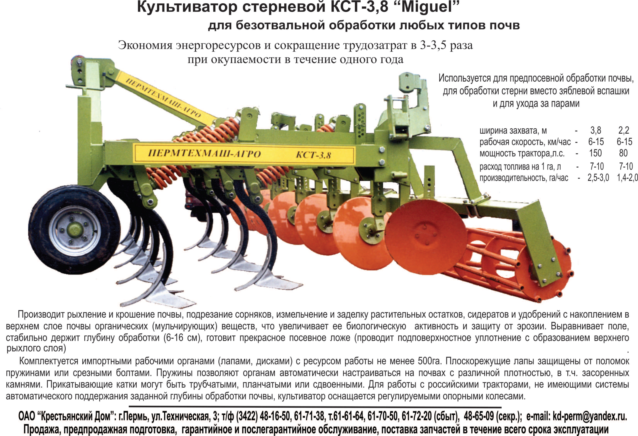
в) культиваторы тяжелые стерневые (противоэрозионные) – предназначены для мелкой безотвальной обработки почвы по стерне

Slide 33
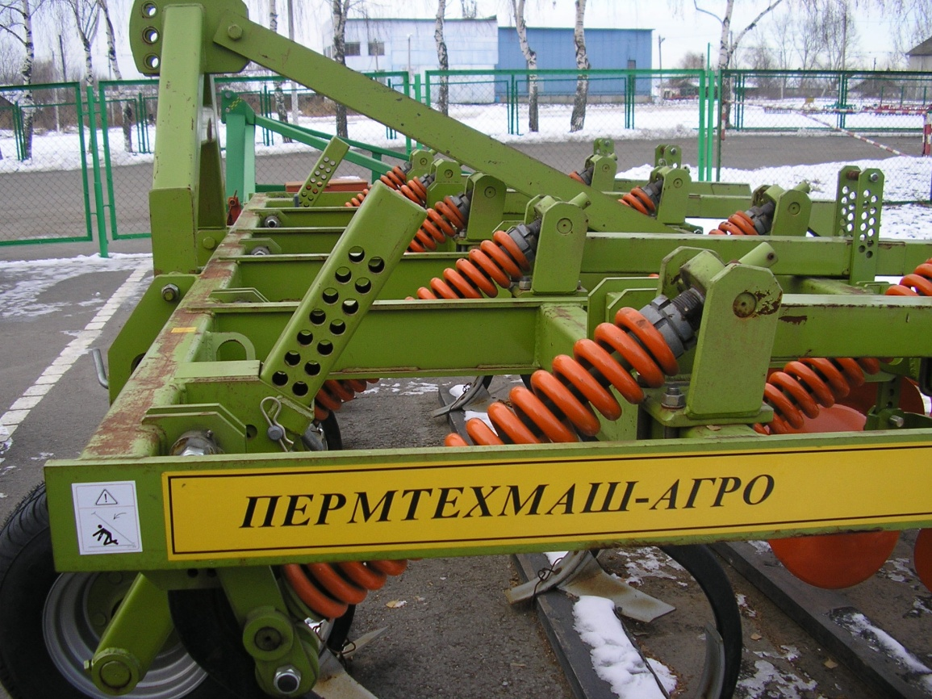
Лапы рыхлят обрабатываемой слой почвы на установленной глубине от 8 до 16см;
регулируемые по глубине сферические диски
прикатывающие опорные катки, прикатывают почву, создавая уплотненное семенное ложе.
Notes:
При работе культиватора плоскорежущие лапы крыловидной формы рыхлят обрабатываемой слой почвы на установленной глубине от 8 до 16см;
регулируемые по глубине сферические диски измельчают и перемешивают растительные остатки, удобрения с верхним слоем почвы, разравнивают гребни, образуемые рыхлящими лапами;
прикатывающие опорные катки поддерживают необходимую глубину обработки, выравнивают поверхность поля, прикатывают почву, создавая уплотненное семенное ложе.

Slide 34
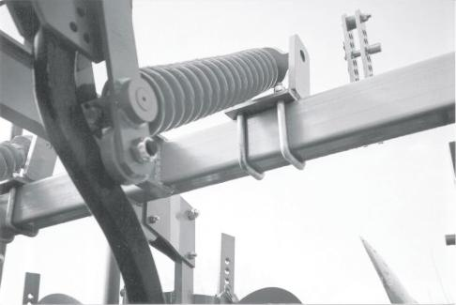
Включение в конструкцию культиватора мощных предохранительных пружин решает три задачи:
1. Защита рабочих органов от поломки при наезде
препятствие.
2. Автоматическая установка оптимального
наклона лемехов при обработке почв разной
плотности.
3. Улучшение обработки почвы за счет;
дополнительной вибрации стоек.

Slide 35
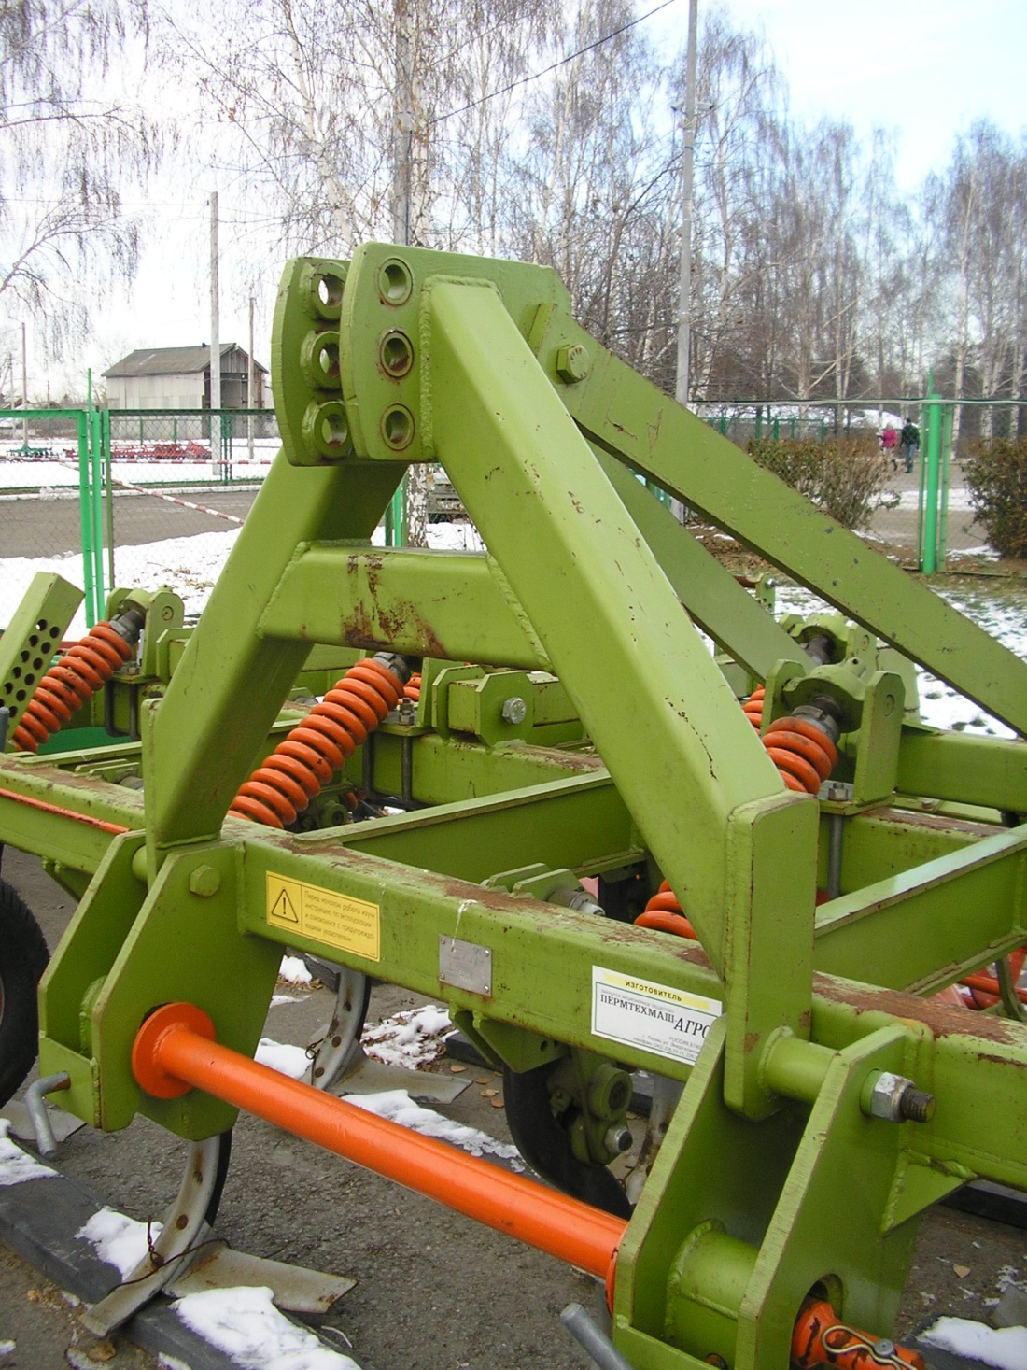
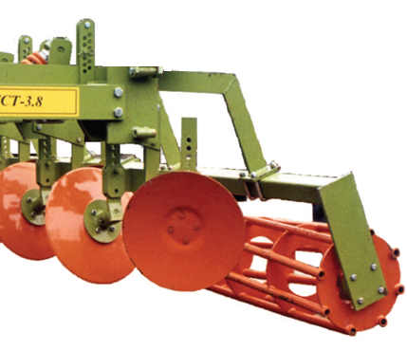
Основные технологические регулировки:
- регулировка глубины хода плоскорежущих лап (8-16 см)
- регулировка глубины хода сферических дисков (4-8 см)
- регулировка опорных прикатывающих катков
- регулировка жесткости пружин АТЭ
- толщина лезвия плоскорежущих лап
(3-4мм)
- толщина лезвия сферических дисков
(1,5-3мм)
Notes:
Основные технологические регулировки:
- регулировка глубины хода плоскорежущих лап (8-16 см)
- регулировка глубины хода сферических дисков (4-8 см)
- регулировка опорных прикатывающих катков
- регулировка жесткости пружин
Положение опорного колеса, в совокупности с положением катка, определяет глубину обработки. Шаг регулировки колеса -1,5 см.

Slide 36
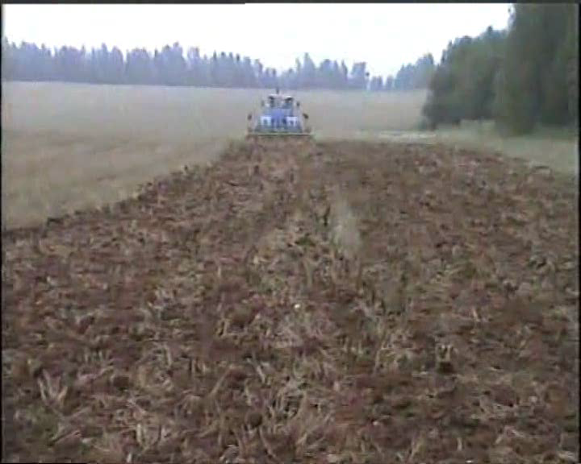

Slide 37
Основным рабочим органом культиватора является лапа
Типы лап:
а) Полольные (глубина обработки 4…6 см):
-стрельчатые (ширина захвата 145, 150, 160, 220, 250, 270, 330 мм; угол раствора 60…70⁰);
-односторонние (бритвы) (ширина захвата 85, 120, 150, 165 мм; угол раствора 28…32⁰)
б) Универсально-стрельчатые (глубина обработки до 12 см;
ширина захвата: 220; 270; 330; 385 мм; угол раствора: 75…80^{о} - для песчаных почв; 55…60 – для глинистых);
в) Рыхлительные:
-долотообразные (глубина обработки до 16 см);
-оборотные (глубина обработки до 25 см);
-копьевидные (глубина обработки до 25 см).

Slide 38
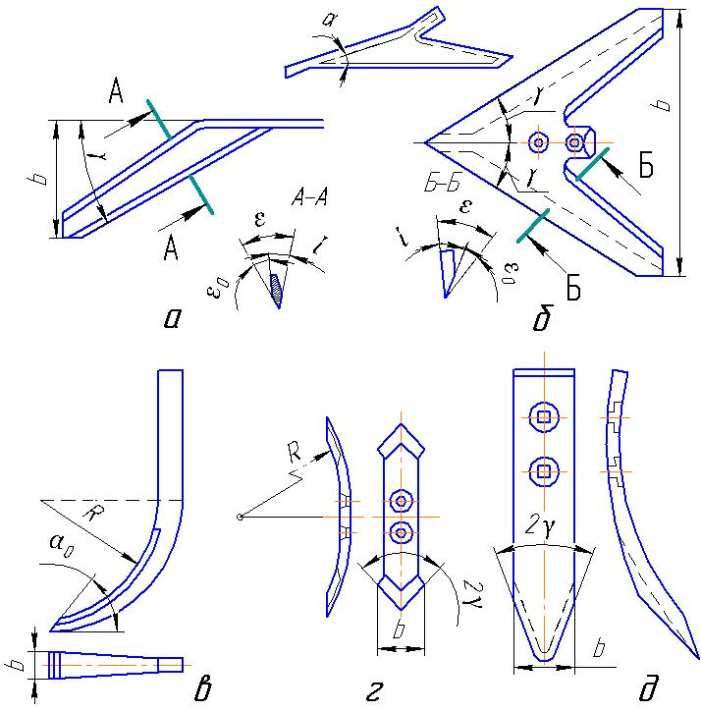
а – односторонняя плоскорежущая (бритва);
б – стрельчатая универсальная;
в - долотообразная рыхлительная;
г – оборотная;
д - копьевидная
Notes:
Типы лал культиваторов: а – односторонняя плоскорежущая (бритва); б – стрельчатая универсальная; в - долотообразная рыхлительная; г – оборотная; д - копьевидная

Slide 39

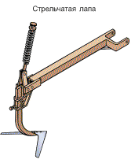
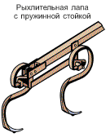
Универсальные стрельчатые и рыхлительные лапы.
Угол наклона лезвия к горизонтальной плоскости 23...30°,
угол между лезвиями 60...65°,
ширина захвата 270 и 330 мм.
Глубина обработки до 12 см.
Notes:
Универсальные стрельчатые и рыхлительные лапы.
Копьевидный наральник 1 универсальной стрельчатой лапы прикреплен к жесткой стойке 2. Угол наклона лезвия к горизонтальной плоскости 23...30°, угол между лезвиями 60...65°, ширина захвата 270 и 330 мм. Универсальные лапы хорошо рыхлят почву и подрезают сорняки. Их используют для обработки почвы на глубину до 12 см.
Рабочие органы могут устанавливаться на S и С образные стойки.

Slide 40
Долотообразные наральники рыхлительных лап имеют две режущие кромки с углом раствора 60...70°. Наральники закреплены на пружинных или жестких стойках. Двусторонние наральники после износа одного конца поворачивают на 180°.
долотообразная
оборотная
копьевидная
ширина захвата одного рабочего органа 20...50 мм
Глубина обработки до 16 см
Notes:
Долотообразные наральники рыхлительных лап имеют две режущие кромки с углом раствора 60...70°. Наральники закреплены на пружинных или жестких стойках. Двусторонние наральники после износа одного конца поворачивают на 180°.
Лапы с пружинными стойками шириной захвата 20...50 мм служат для рыхления почвы на глубину до 16 см, вычесывания корнеотпрысковых сорняков, культивации почвы повышенной влажности. Во время работы они вибрируют и самоочищаются от нависших на стойки растительных остатков.

Slide 41
5. Организация поверхностной обработки почвы
Для получения высокого качества работы необходимо правильно выбрать и составить машино-тракторный агрегат, до выезда в поле отрегулировать рабочие органы машины, подготовить трактор к работе, выбрать направление и способ движения агрегата, подготовить поле. В процессе работы нужно постоянно контролировать качество выполняемой операции.
Комплектование почвообрабатывающих агрегатов.
Чтобы максимально загрузить используемый трактор, при помощи сцепок составляют агрегаты из нескольких однородных машин или нескольких машин, различных по назначению, например для культивации с боронованием.
При агрегатировании гусеничных тракторов с культиваторами, плоскорезами, боронами предварительно переналаживают механизм навески по трехточечной схеме (продольные тяги закрепляют по краям нижней оси навески, а шарнир верхней тяги устанавливают в центре).

Slide 42
Подготовка поля к работе и выбор способа движения агрегата
Поле необходимо очистить от копен и остатков соломы. Большие массивы можно лущить и при наличии копен, расположенных прямыми рядами, с последующей обработкой нелущеных полос.
Направление и способ движения агрегата выбирают в зависимости от направления предшествующей обработки, конфигурации и размеров поля. Основной способ движения агрегатов – челночный. При лущении можно применять диагональный и диагонально-перекрестный способы. При работе лемешных лущильников рекомендуется применять способ движения с чередованием загонов, как и при вспашке.
а–направление пахоты; б, в–направления движения, борон, культиваторов, лущильников, катков; L–длина поля; S–ширина поля
а б в

Slide 43
Разбивка поля на загоны при работе лемешных лущильников выполняется так же, как при подготовке поля для пахоты. При работе почвообрабатывающих машин челночным способом особой разметки поля не требуется. Необходимо только отбить поворотные полосы, ширина которых должна быть кратной ширине захвата агрегата. Линию первого прохода для работы челночным способом провешивают на расстоянии от края поля, равном половине ширины захвата, а для работы диагональным – по диагонали с отклонением от угла поля влево на 0,7 ширины захвата агрегата.
Контроль качества
При первом проходе проверяют правильность всех регулировок машин и равномерность хода рабочих органов по всей ширине захвата. Глубину обработки измеряют в 10... 15 местах. Для этого разравнивают и слегка уплотняют слой почвы, а затем погружают в почву линейку до плужной подошвы.
Качество подрезания сорняков определяют в нескольких местах по диагонали обработанного участка. Во время работы необходимо следить за тем, чтобы машины не забивались почвой и растительными остатками. В случае забивания останавливают агрегат и очищают рабочие органы.
В процессе работы необходимо следить также за прямолинейностью движения агрегата и обеспечивать перекрытие между смежными проходами не менее 15 см при бороновании, культивации и лущении и 7... 10 см при прикатывании. Поворотные полосы обрабатывают после окончания обработки основной части поля.

Slide 44
СПАСИБО ЗА ВНИМАНИЕ

Slide 45
Контрольные вопросы и задания
1. При каких условиях применяют зубовые (легкие, средние и тяжелые), дисковые и сетчатые бороны? Как они воздействуют на почву? 2. Какие машины применяют для лущения почвы после уборки зерновых культур, кукурузы, подсол-нечника, а также участков, засоренных корневищными и корнеотпрысковыми сорняками? 3. Перечислите операции, которые выполняют культиватором, оборудованным рыхлительными или стрельчатыми лапами. 4. Какие регулировки необходимо выполнить, чтобы подготовить культиватор к работе для мелкого и глубокого рыхления, подрезания сорняков, выравнивания поверхности? 5. Какие машины применяют для предпосевного и послепосевного прикатывания почв в условиях недостатка или избытка почвенной влаги? 6. Какие машины используют для основной и предпосевной обработки почв, подверженных ветровой эрозии? 7. Какие машины и приспособления применяют для обработки почв, подверженных водной эрозии? 8. Какие машины применяют для снижения глубины обработки почвы, числа обработок и совмещения операций? Перечислите преимущества комбинированных машин.
Notes:
Контрольные вопросы и задания
1. При каких условиях применяют зубовые (легкие, средние и тяжелые), дисковые и сетчатые бороны? Как они воздействуют на почву? 2. Какие машины применяют для лущения почвы после уборки зерновых культур, кукурузы, подсол-нечника, а также участков, засоренных корневищными и корнеотпрысковыми сорняками? 3. Перечислите операции, которые выполняют культиватором, оборудованным рыхлительными или стрельчатыми лапами. 4. Какие регулировки необходимо выполнить, чтобы подготовить культиватор к работе для мелкого и глубокого рыхления, подрезания сорняков, выравнивания поверхности? 5. Какие машины применяют для предпосевного и послепосевного прикатывания почв в условиях недостатка или избытка почвенной влаги? 6. Какие машины используют для основной и предпосевной обработки почв, подверженных ветровой эрозии? 7. Какие машины и приспособления применяют для обработки почв, подверженных водной эрозии? 8. Какие машины применяют для снижения глубины обработки почвы, числа обработок и совмещения операций? Перечислите преимущества комбинированных машин.

